Slide 1
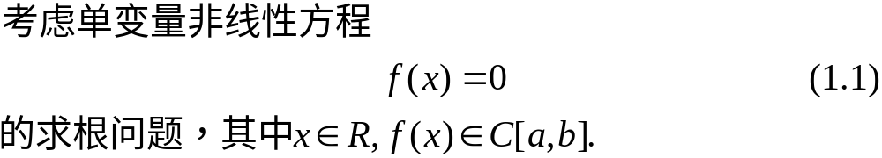
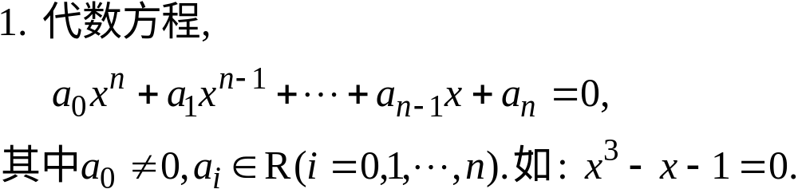

第7章 解非线性方程的迭代法
§1 方程求根与二分法
一、引言
非线性方程的分两类：

Slide 2
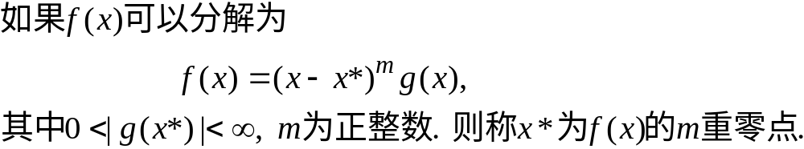
则可用搜索法求有根区间.
x | −1 0 1 2
f(x)的符号 | − − + +
求根问题的三个方面：存在性，分布，精确化。

Slide 3
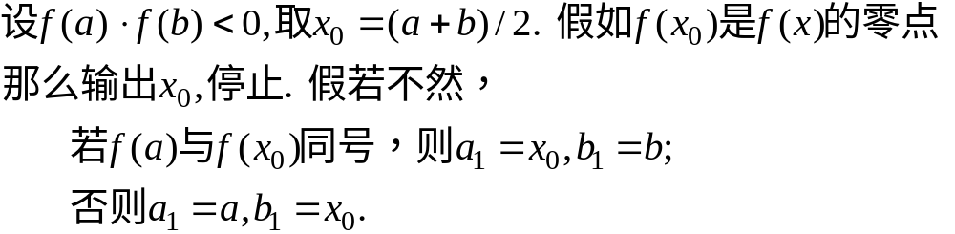

二、二分法
二分法简述.

Slide 4
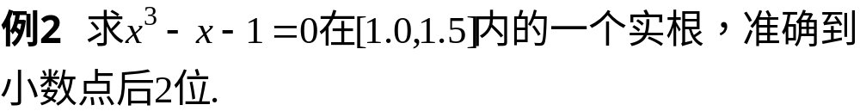
k | a_{k} | b_{k} | x_{k} | f(x_{k})符号
0 1 2 3 4 5 6 | 1.0 1.25 1.3125 1.3203 | 1.5 1.375 1.3438 1.3281 | 1.25 1.375 1.3125 1.3438 1.3281 1.3203 1.3242 | − + − + + − −
二分法优、缺点； 用途。

Slide 5
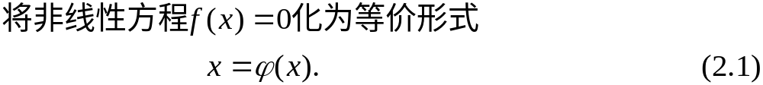
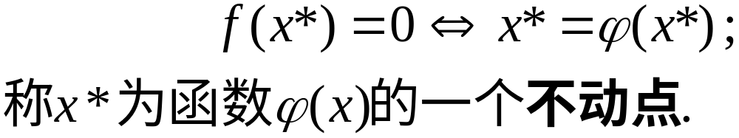
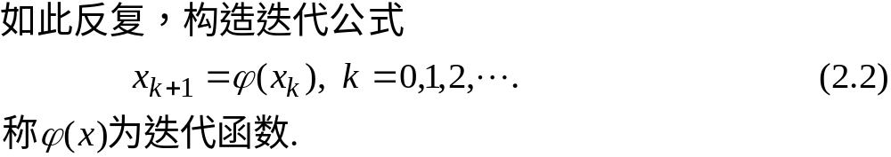
§2 迭代法
一、不动点迭代

Slide 6
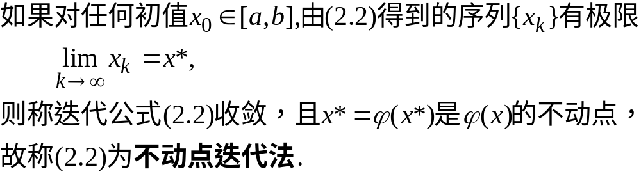
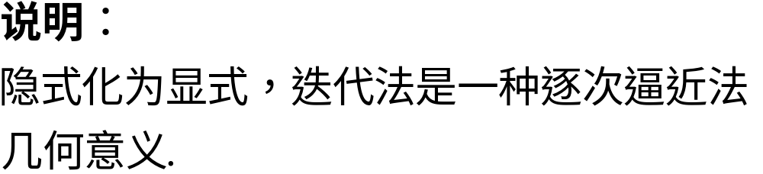

Slide 7
k | x_{k}
0 1 2 3 4 5 6 7 | 1.5 1.35721 1.33086 1.32588 1.32494 1.32476 1.32473 1.32472

Slide 8
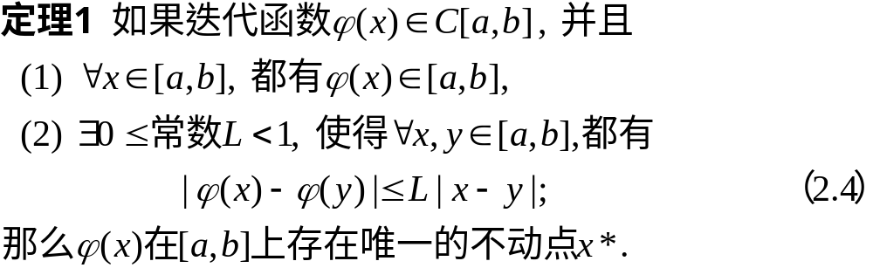
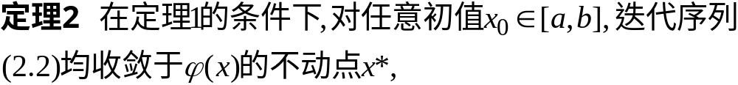

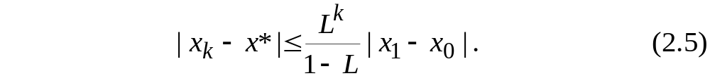
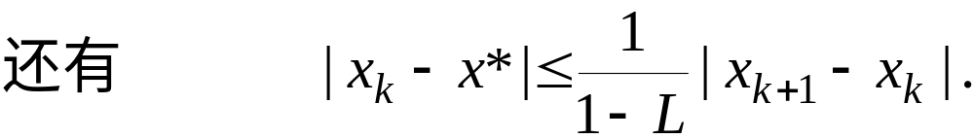
二、不动点的存在性与迭代法的收敛性

Slide 9
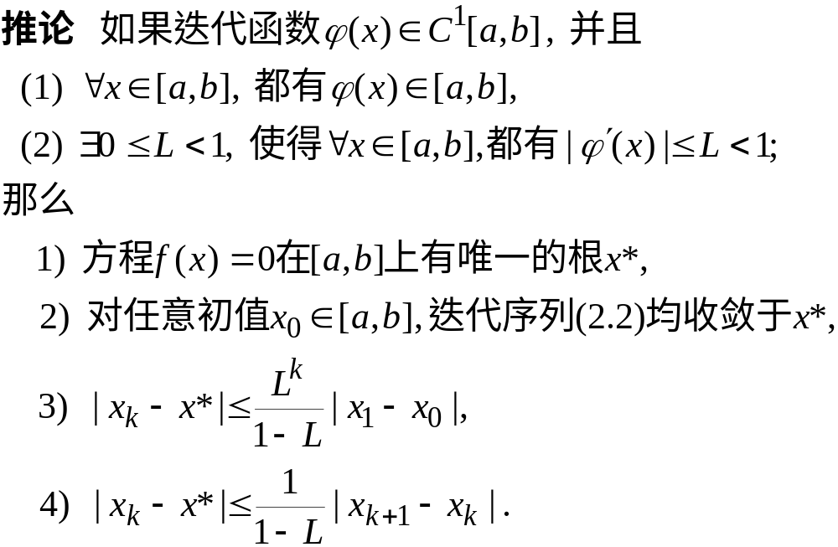

Slide 10
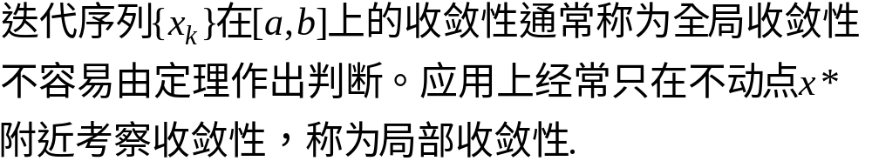
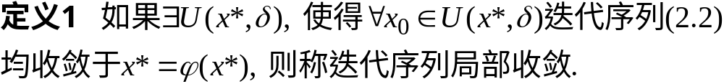
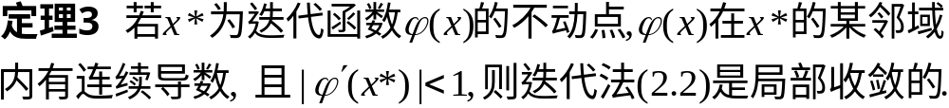
三、局部收敛性与收敛阶

Slide 11
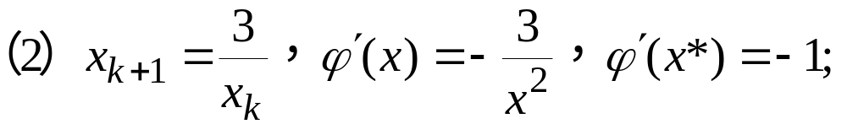
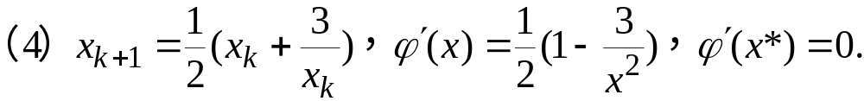
k | x_{k} | 迭代法(1) | 迭代法(2) | 迭代法(3) | 迭代法(4)
0 1 2 3 ׃ | x₀ x₁ x₂ x₃ ׃ | 2 3 9 87 ׃ | 2 1.5 2 1.5 ׃ | 2 1.75 1.73475 1.732631 ׃ | 2 1.75 1.732143 1.732051 ׃

Slide 12
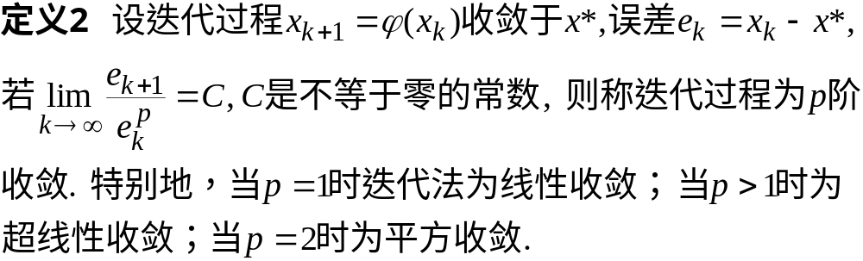
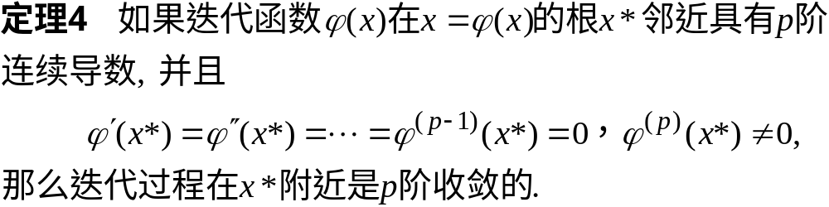
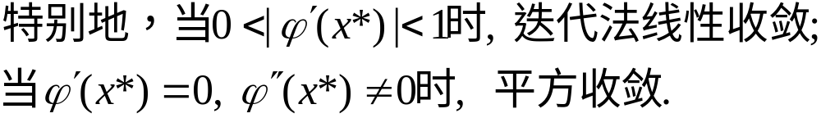
作业: P290, 2,4.

Slide 13
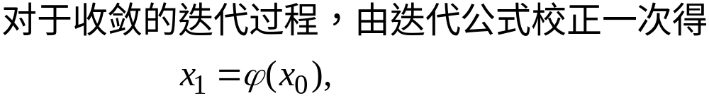
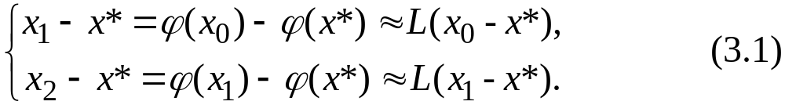
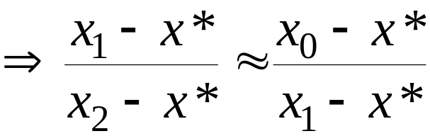
§3 迭代收敛的加速方法
一、埃特金加速收敛方法

Slide 14
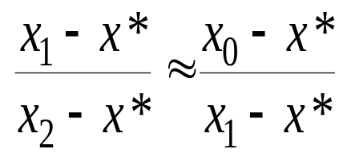
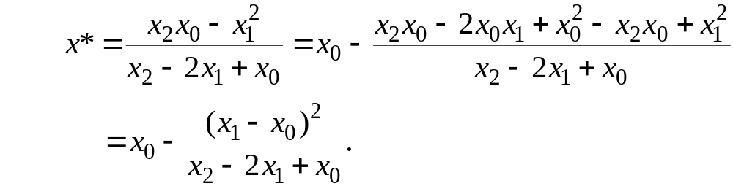
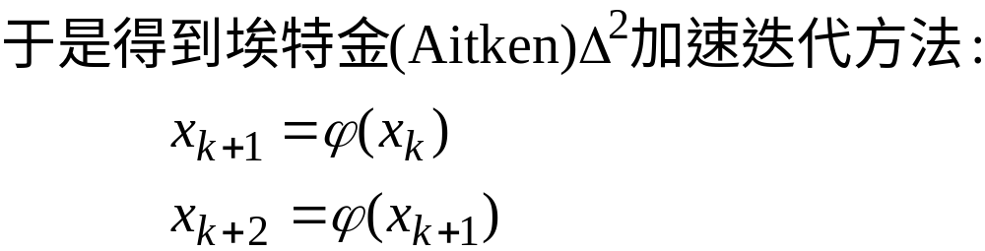
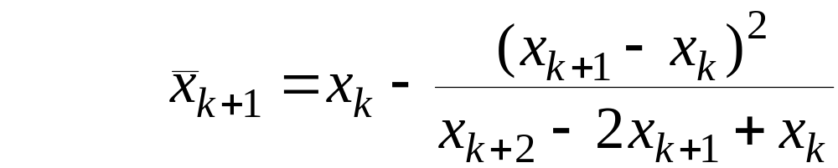
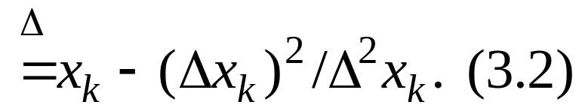

Slide 15
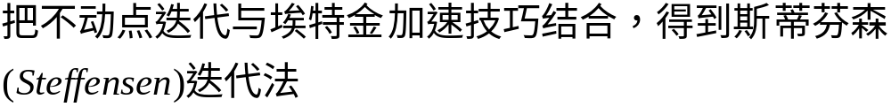
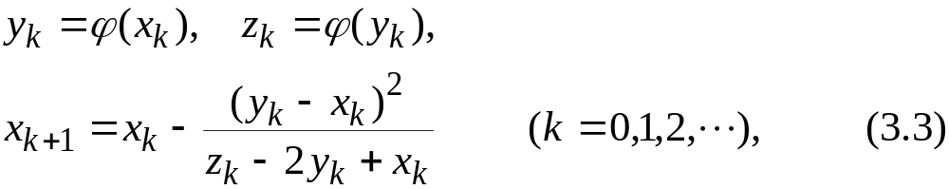
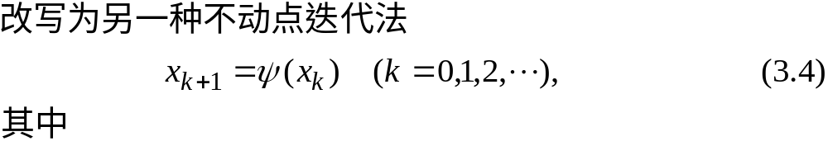
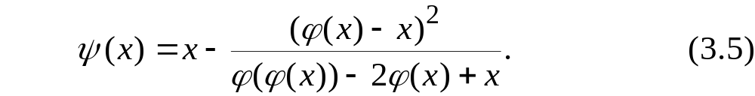
二、斯蒂芬森迭代法

Slide 16
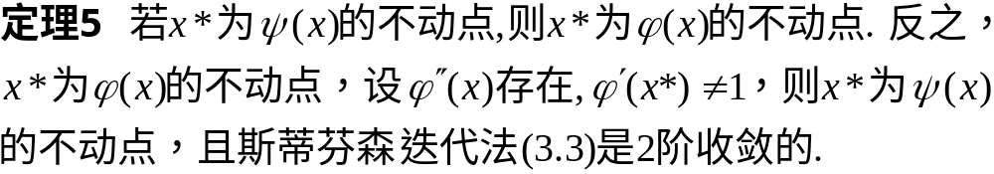
k | x_{k} | y_{k} | z_{k}
0 1 2 3 4 5 | 1.5 1.41629 1.35565 1.32985 1.32480 1.32472 | 2.37500 1.84092 1.49140 1.34710 1.32518 | 12.3965 5.23888 2.31728 1.44435 1.32714
说明: (2.2)不收敛,(3.3)可能收敛; (2.2)线性收敛,(3.3)平方收敛!

Slide 17
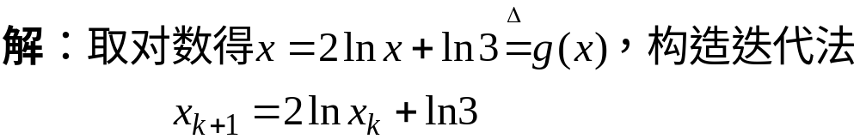
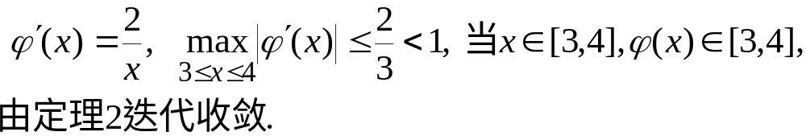


k | x_{k} | y_{k} | z_{k}
0 1 2 | 3.5 3.73444 3.73307 | 3.60414 3.73381 | 3.66202 3.73347

Slide 18


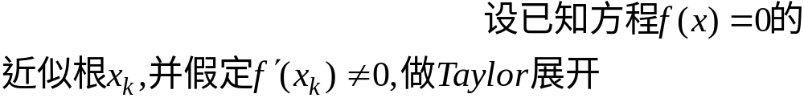
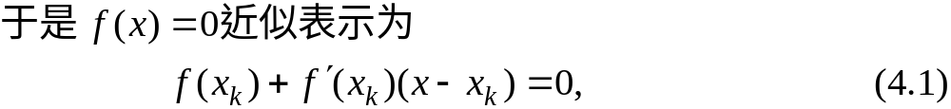
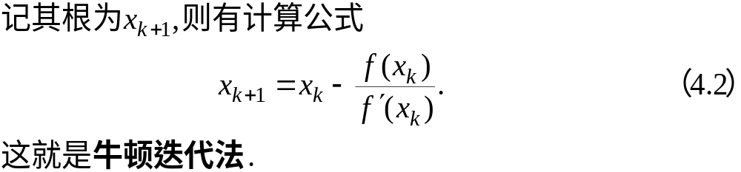
§4 牛顿法
一、牛顿法及其收敛性

Slide 19
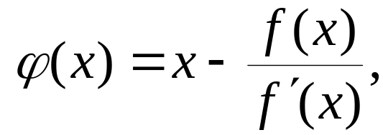
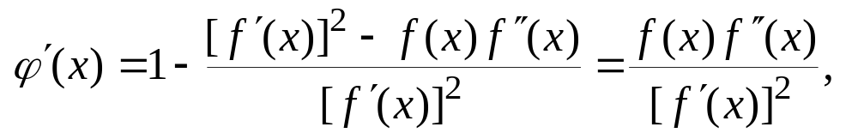
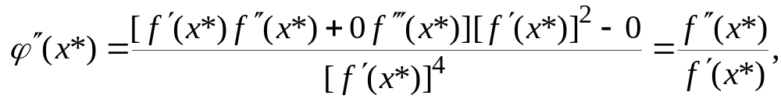
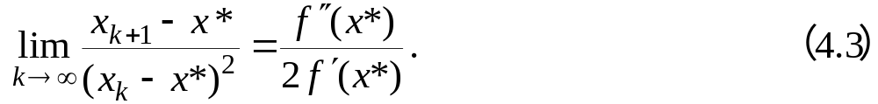

Slide 20
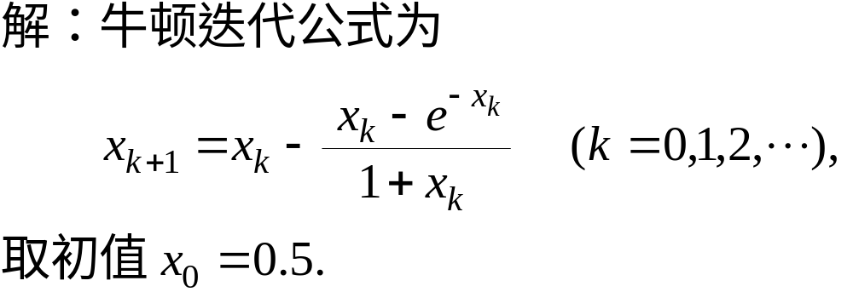

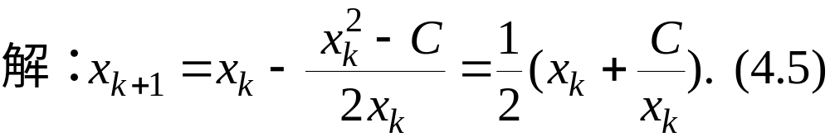

二、牛顿法应用举例
k | x_{k}
0 1 2 3 | 0.5 0.57102 0.56716 0.56714
k | x_{k}
0 1 2 3 4 | 10 10.750000 10.723837 10.723805 10.723805

Slide 21
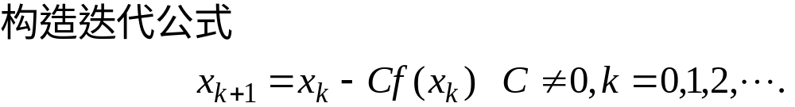
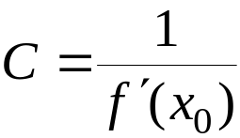
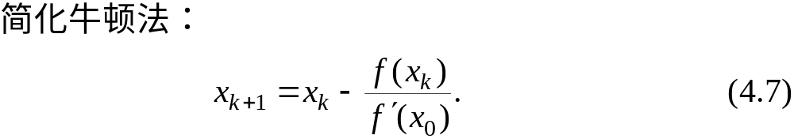


三、简化牛顿法与牛顿下山法

Slide 22



k | x_{k} | x_{k} | x_{k} f(x_{k})
0 1 2 3 4 | 1.5 1.34783 1.32520 1.32472 | 0.6 17.9 发散 | 0.6 -1.384 1.140625 -0.656643 1.36181 0.1866 1.32628 0.00667 1.32472 0.0000086

Slide 23


四、重根情形

Slide 24






Slide 25
k | x_{k} | (1) | (2) | (3)
0 1 2 3 | x₀ x₁ x₂ x₃ | 1.5 1.458333333 1.436607143 1.425497619 | 1.5 1.416666667 1.414215686 1.414213562 | 1.5 1.411764706 1.414211438 1.414213562
作业: P291, 12,15.

Slide 26




§5 弦截法

Slide 27







Slide 28





Slide 29

k | x_{k}
0 1 2 3 4 | 0.5 0.6 0.56532 0.56709 0.56714

Slide 30





Slide 31



§6 解非线性方程组的迭代法

Slide 32




Slide 33


Slide 34




Slide 35




k | x ^{(k)}
0 1 2 3 | (1.5, 1.0)^{T} (1.5, 0.75)^{T} (1.488095, 0.755952)^{T} (1.488034, 0.755983)^{T}
作业: P290, 7,16.

